Slide 1
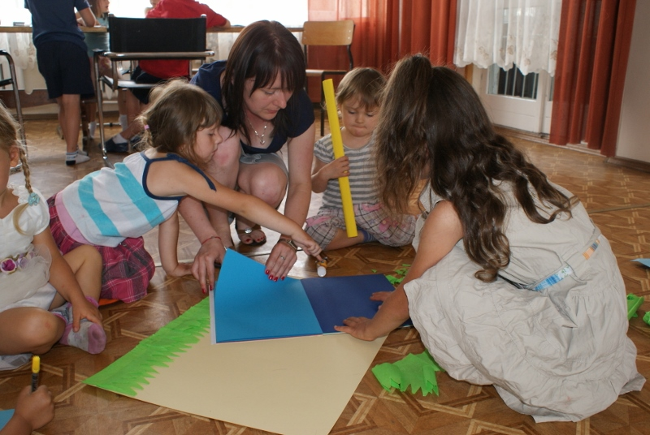

Slide 2
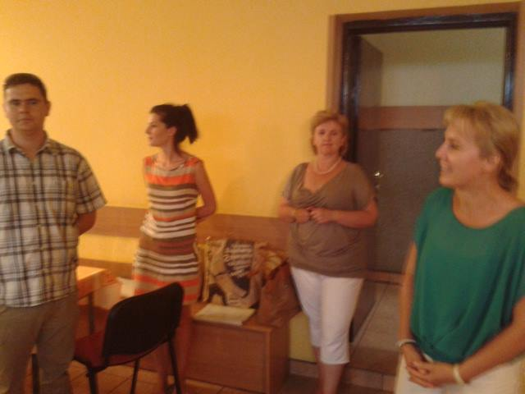
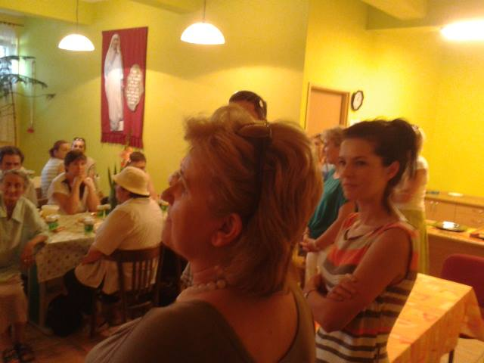
„ Zabezpiecz swoje jutro-zapobiegaj zamiast leczyć „

Slide 3
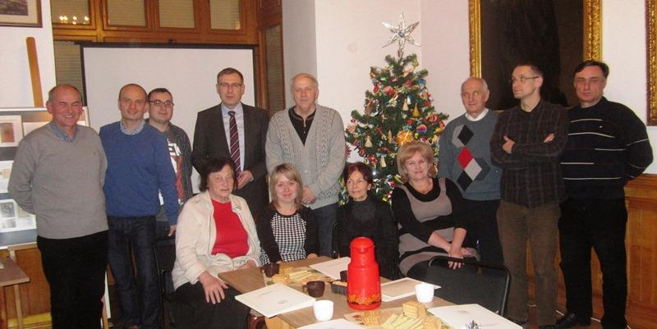
Projekt „Makulatura na Misje” – we współudziale z posłem Maciejem Małeckim – koordynacja projektu

Slide 4
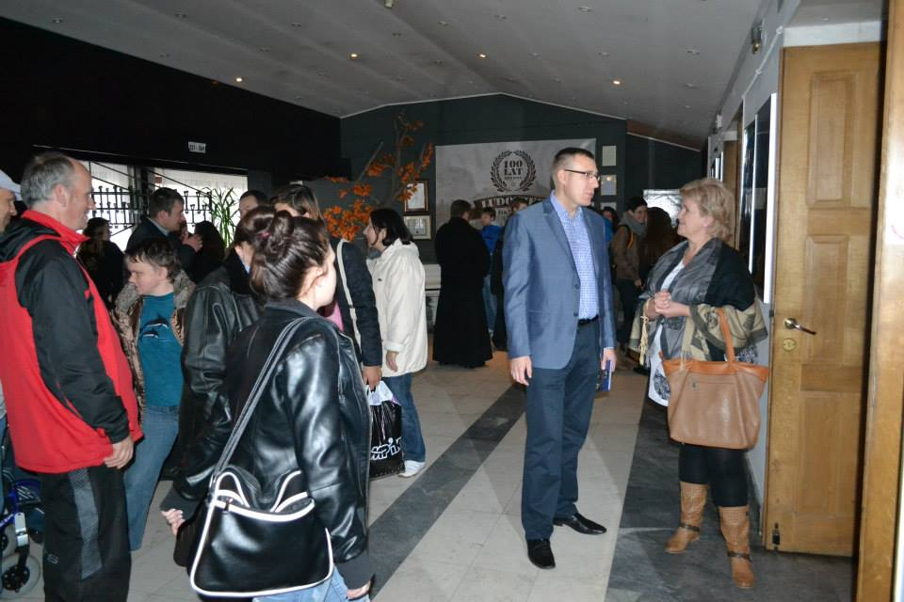
Współorganizacja z Posłem Maciejem Małeckim 2 projekcji filmu „ Cristiada” w Żyrardowie
Centrum Kultury Żyrardów Cristiada

Slide 5
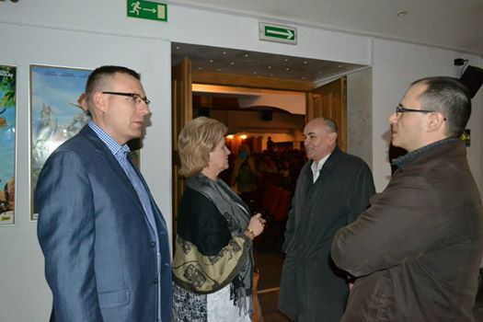

Slide 6
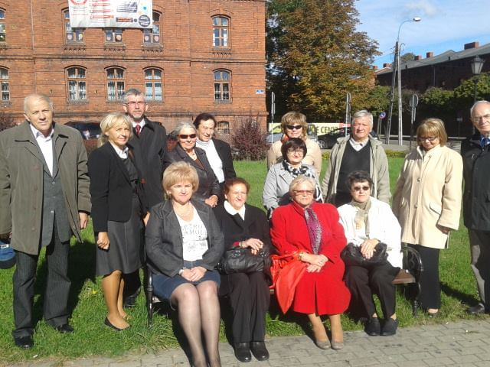
Wizyta w Sejmie na zaproszenie Posła Macieja Małeckiego – 24.09.2013
Uczestnicy Akademii Aktywnego
Żyrardowianina przed wyjazdem do Sejmu

Slide 7
